Slide 1

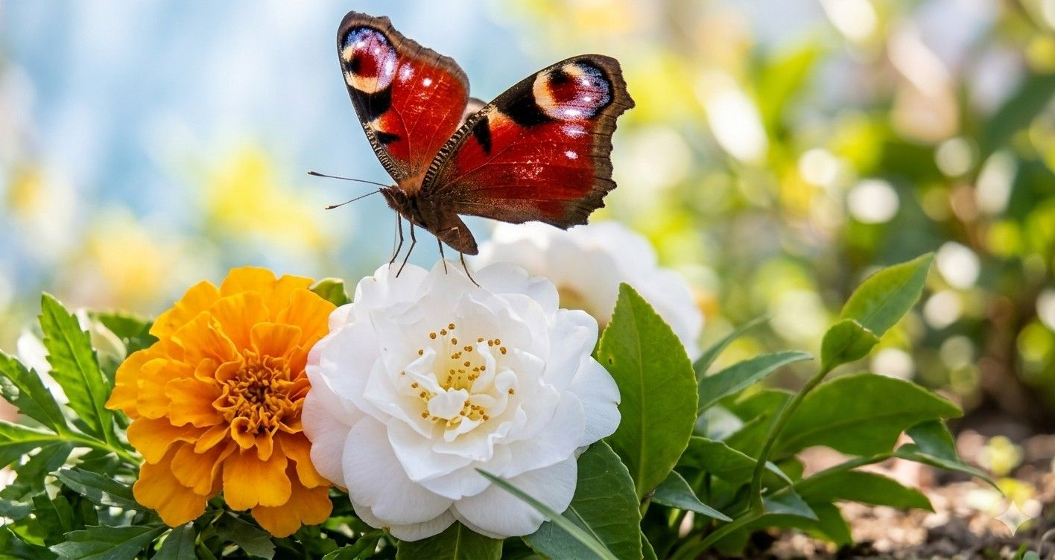

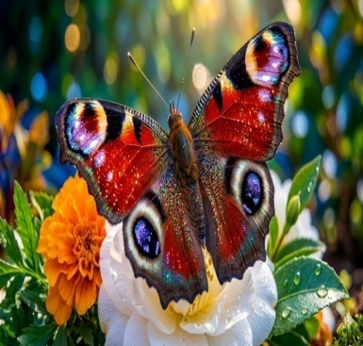



Slide 2


উপস্থাপনায়
মাকসুদা খানম
সহঃশিক্ষক
উরুড়া স .প্রা .বি.
মহঃপুর,মাগুরা।

Slide 3


পাঠ পরিচিতি
পাঠ-১৯
পাঠ শিরোনাম-প্রজাপতি
পাঠ্যাংশ-(পিরিয়ড-১) প্রজাপতি------------পাখা।
শ্রেণি-২য়
বিষয়-বাংলা

Slide 4

শিখনফল
এই পিরিয়ড শেষে শিক্ষার্থীরা-
*কবিতা শুনে আনন্দের সাথে নিজের মতো করে বলতে পারবে।
*শুদ্ধ ও স্পষ্ট উচ্চারণে কবিতা বলতে পারবে।
*স্পষ্ট ও শুদ্ধ স্বরে আনন্দ সহকারে কবিতা পড়তে পারবে ।
*কবিতার চরণ দেখে দেখে লিখতে পারবে।

Slide 5



পূর্বজ্ঞান যাচাই
-কে কে প্রজাপতি দেখেছ?
-প্রজাপতি দেখতে কেমন?
-প্রজাপতির কোন জিনিসটি দেখতে সুন্দর?
-প্রজাপতি কী কী রঙের হয়?

Slide 6
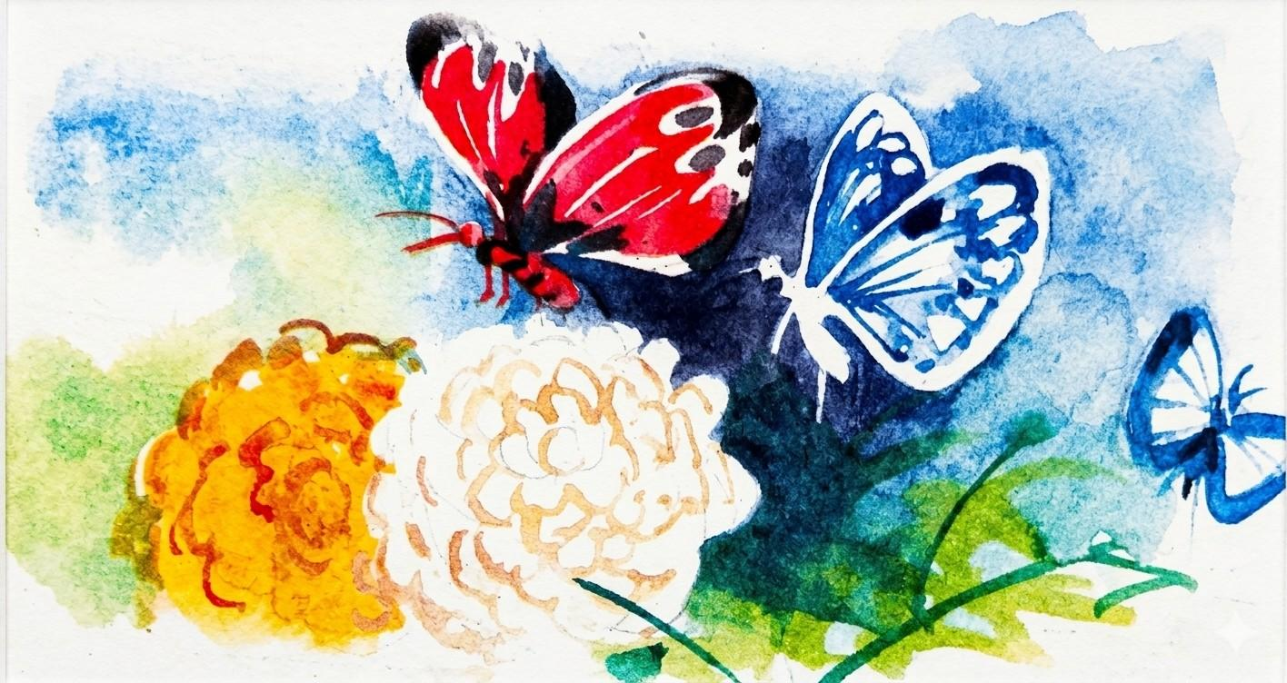
-ছবিতে কী কী দেখা যাচ্ছে?

Slide 7
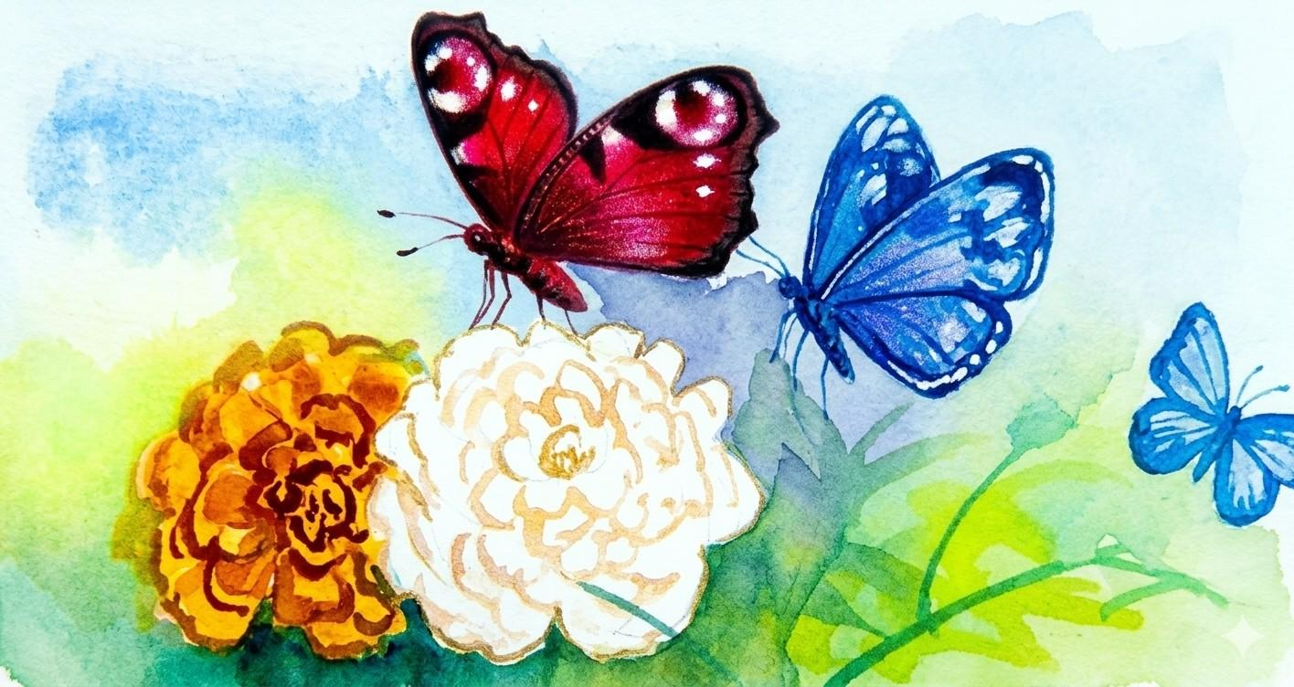
কবিতার নাম কী হতে পারে বলে তোমরা মনে করো?

Slide 8
আজকের পাঠ
প্রজাপতি
কাজী নজরুল ইসলাম

Slide 9
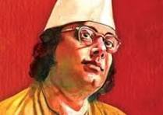

কবি পরিচিতি
কাজী নজরুল ইসলাম বাংলাদেশের জাতীয় কবি।তিনি ১৮৯৯ সালের ২৪ মে জন্মগ্রহণ করেন। তিনি কবিতা, গান, গল্প, উপন্যাস, প্রবন্ধ লিখেছেন। তিনি ১৯৭৬ সালের ২৯ আগস্ট মৃত্যুবরণ করেন। তাঁকে বিদ্রোহী কবিও বলা হয়।
কাজী নজরুল ইসলাম

Slide 10
পাঠের বিষয়বস্তু
“প্রজাপতি” কবিতায় প্রজাপতির রঙিন সৌন্দর্য,চঞ্চলতা ও ফুলে ফুলে উড়ে বেড়ানোর দৃশ্য বর্ণনা করা হয়েছে।কবি প্রজাপতির প্রতি শিশুমনের মুগ্ধতা ও ভালোবাসা প্রকাশ করেছেন।প্রজাপতির সৌন্দর্য,স্বাধীন বিচরণ এবং শিশুমনের আনন্দ ও মুগ্ধতাই কবিতাটির মূল বিষয়বস্তু।

Slide 11
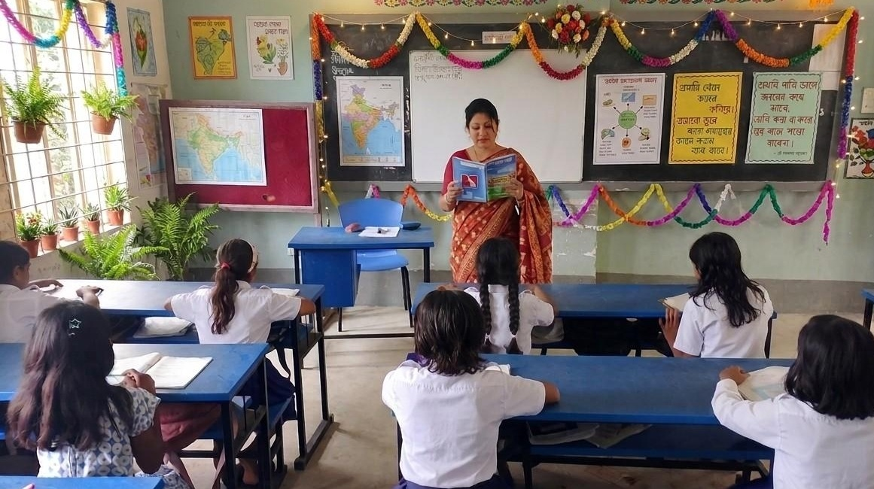
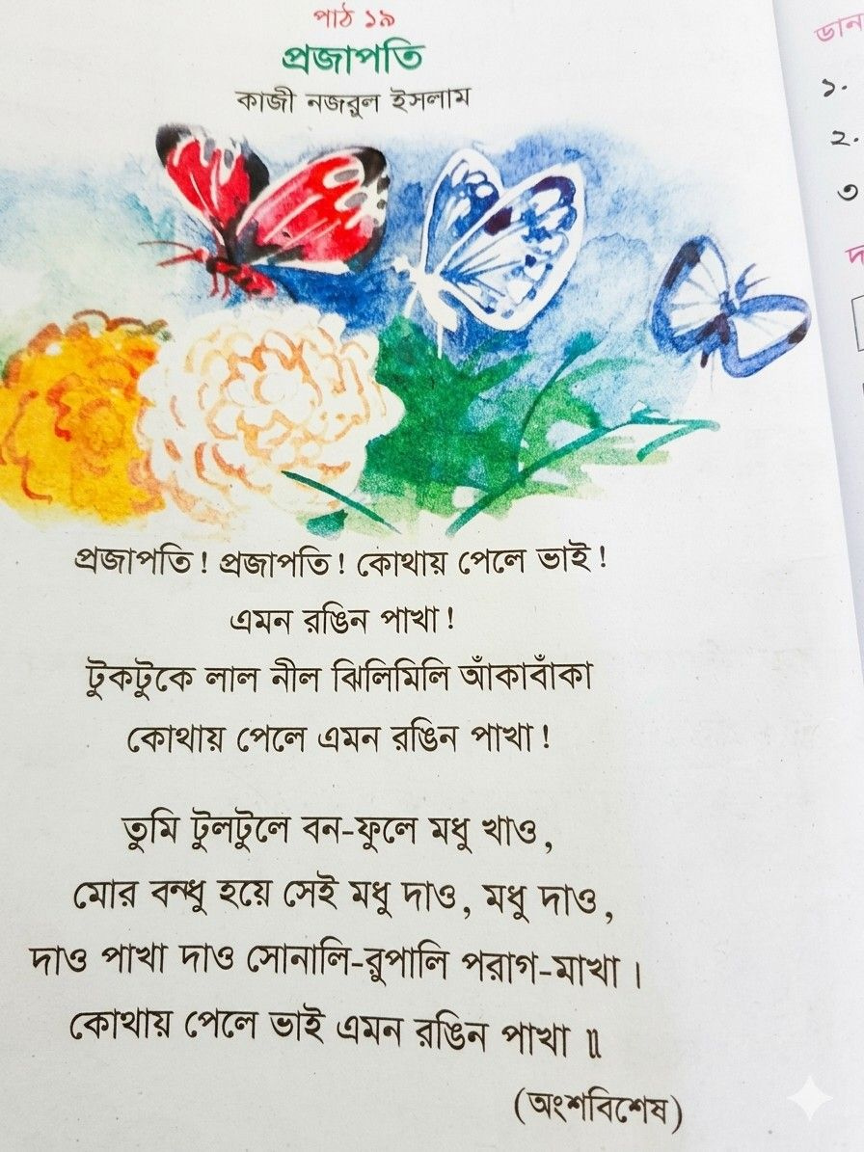
শিক্ষকের আবৃত্তি

Slide 12
নতুন শব্দ খুঁজে বের করি ও অর্থ জেনে নেই
প্রজাপতি
রঙিন ডানাযুক্ত একটি সুন্দর পতঙ্গ

Slide 13




রঙিন
নানা রঙে শোভিত

Slide 14
টুকটুকে লাল
গাঢ় লাল

Slide 15

আঁকাবাঁকা
এঁকেবেঁকে যাওয়া

Slide 16
পাখা
ডানা

Slide 17
যুক্তবর্ণ শিখি
প্রজাপতি
প্র
প
র

Slide 18
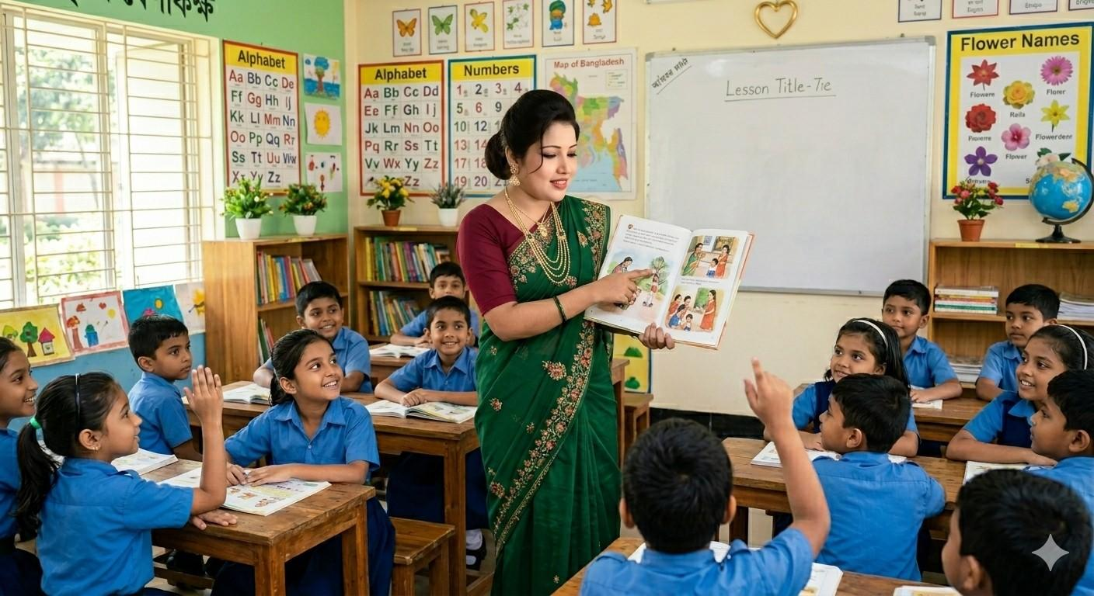
সমবেত আবৃত্তি

Slide 19
প্রজাপতি!প্রজাপতি!কোথায় পেলে ভাই!
এমন রঙিন পাখা!

Slide 20
টুকটুকে লাল নীল ঝিলিমিলি আঁকাবাঁকা
কোথায় পেলে এমন রঙিন পাখা!

Slide 21
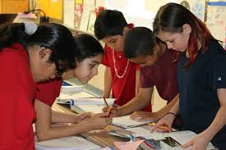
দলীয় আবৃত্তি
পাঠ্যাংশটুকু শুদ্ধ ও স্পষ্ট উচ্চারণে দলে আবৃত্তি করো।
নিচের শব্দগুলো পাঠ থেকে খুঁজে বের করো।
রঙিন,ঝিলিমিলি,আঁকাবাঁকা

Slide 22
দাগ টেনে মিল করো
টুকটুকে
রঙিন
ঝিলি
আঁকা
পাখা
বাঁকা
লাল
মিলি

Slide 23
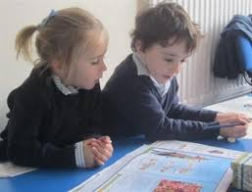
জোড়ায় আবৃত্তি
সুর,তাল,লয় ও ছন্দে পাঠ্যাংশটুকু জোড়ায় আবৃত্তি করো।
কবিতার অংশটুকু দেখে দেখে সুন্দর করে খাতায় লেখো।

Slide 24
মূল্যায়ন
সুর,তাল,লয় ও ছন্দে কবিতার অংশটুকু একাকী আবৃত্তি করো।
প্রশ্নগুলোর উত্তর দাও।
-প্রজাপতির পাখা কেমন?
-পাখা অর্থ কী?

Slide 25

বাড়ির কাজ
প্রজাপতি সম্পর্কে ২ টি বাক্য লিখে আনবে।

Slide 27


